Slide 1
Modelado de Datos
Introducción

Slide 2
ÍNDICE
Creación de Tablas
Definición de relaciones entre datos

Slide 3
Creación de Tablas
Mediante Entrada de Datos
Mediante DAX

Slide 4
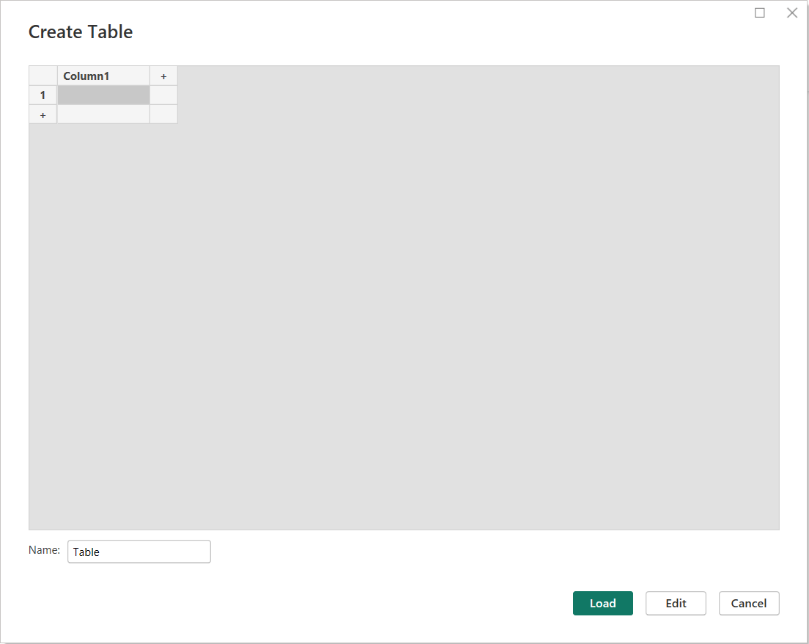
Creación de Tablas con Entrada de Datos

Slide 5
Creación de Tablas con DAX
CALENDAR(Start_Date,End_Date)
CALENDAR_AUTO()

Slide 6
QUE ES EL MODELADO DE DATOS
Conjunto de Datos.
Relationships.
Medidas.

Slide 7
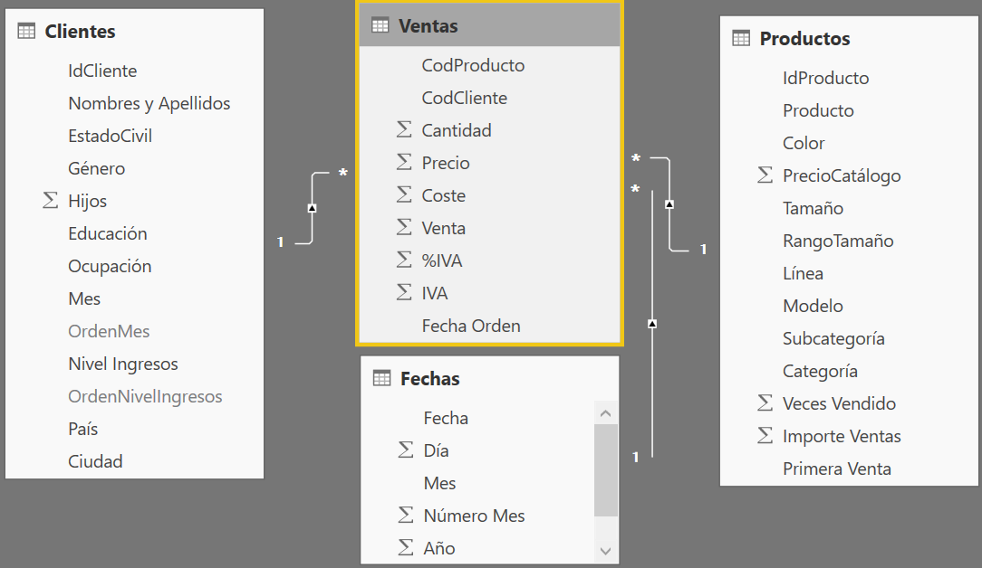
¿ QUÉ SON RELATIONSHIPS?
Se utilizan para definir las conexiones entre 2 o más tablas.

Slide 8
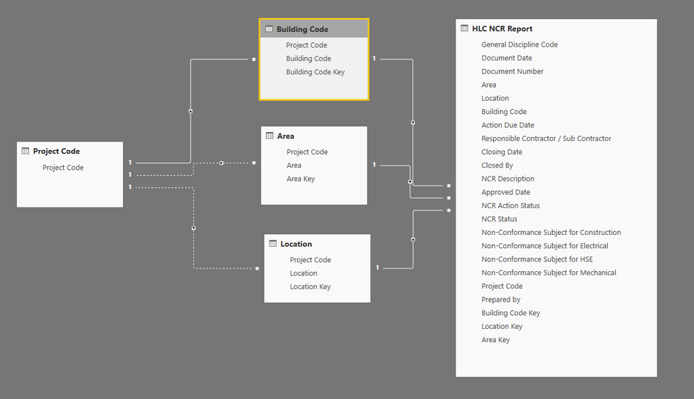
RELATIONSHIPS
Cardinalidad
*:1
1:1
1:*
*:*
Dirección Filtro cruzado
Single
Both

Slide 9
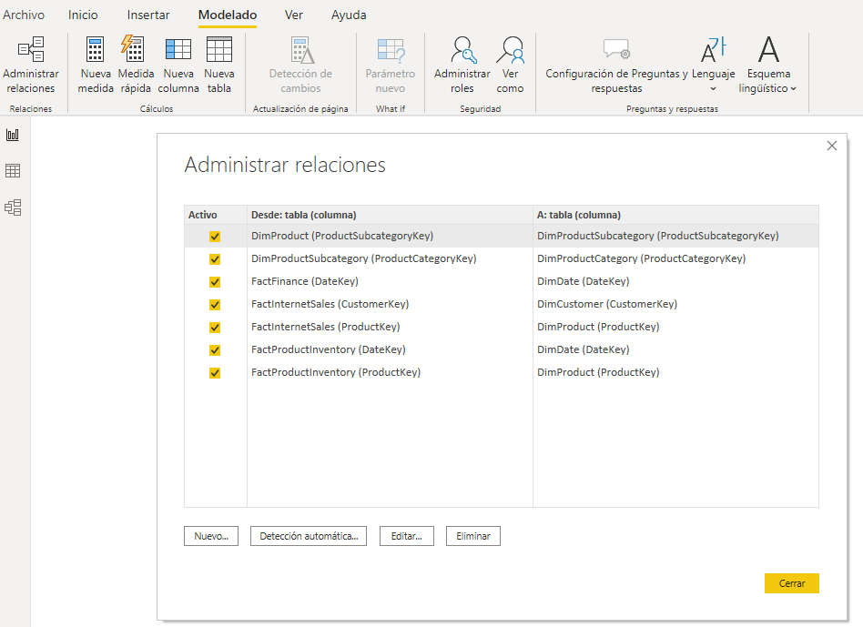
ADMINISTRACIÓN DE RELACIONES

Slide 10
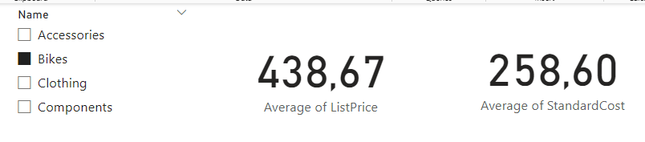
Ejercicio 1
1) Importamos las 3 tablas
Product Category
SubCategory
Product
2) Creamos report
3) El modelado esta correcto?

Slide 11
Ejercicio 2
1) Importamos los 4 ficheros
Department
DepartmentHistory
Employee
EmployeeAccess_History
2) Identifica cúales son Dimensiones y cúales son Tablas de hechos
3) Crea una tabla por Género y que muestre el Average Rate para cada uno.

Slide 12
4) Comprueba que las relaciones entre tablas sea correcta en el modelado de datos, y añade lo necesario.
5) Vuelve a comprobar el resultado de la tabla del apartado 3

